Slide 1


Slide 2
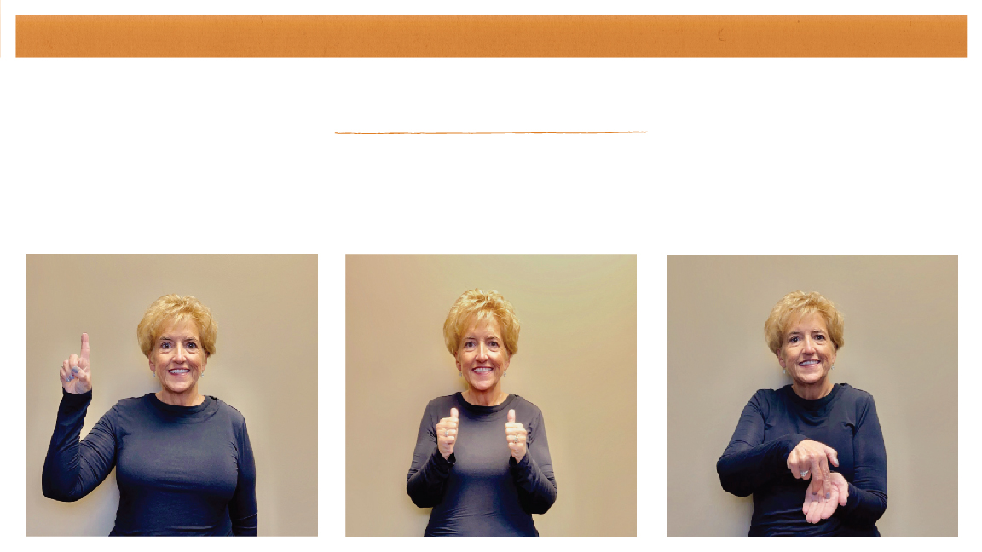
Pista del Día
Dios
(Señale hacia arriba)
nos
(Señale ambos pulgares hacia uno mismo)
guía.
(Sostenga la palma de la mano izquierda hacia arriba. Con la mano derecha, camine dos dedos a través de la palma izquierda)

Slide 3
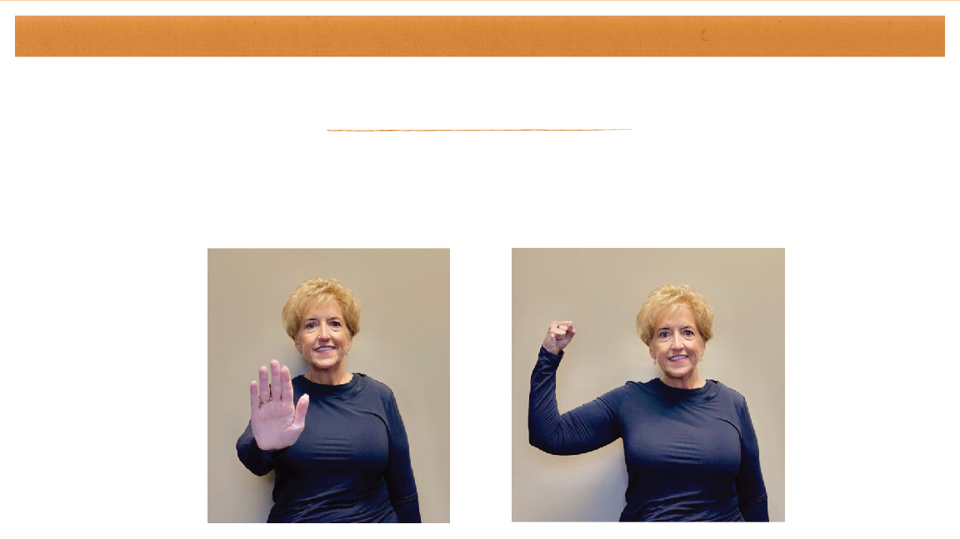
Versículo para Memorizar
“Espera con paciencia al Señor;
(Extiende la mano como para detener a alguien)
sé valiente y esforzado
(Flexiona el músculo del brazo)

Slide 4
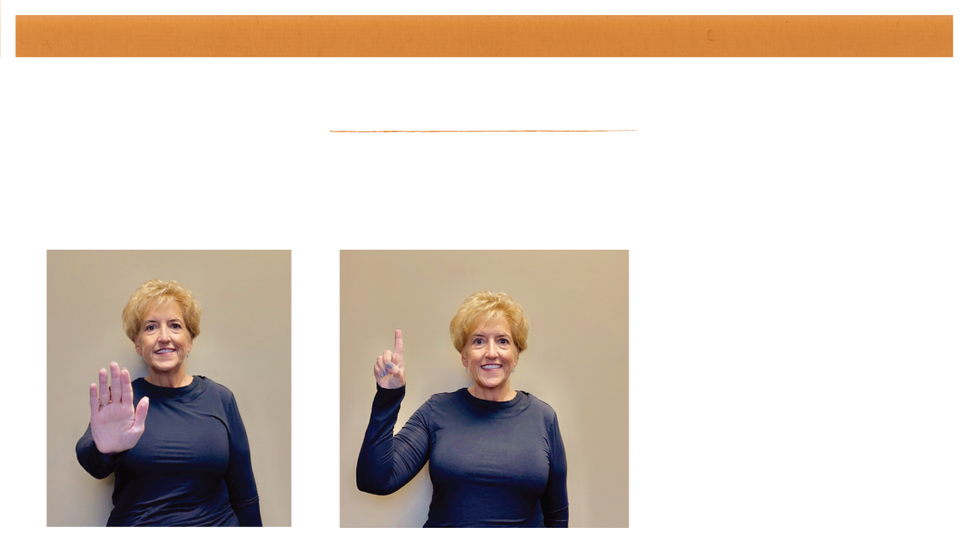
Versículo para Memorizar
sí, espera
(Extiende la mano como para detener a alguien)
Salmos 27:14
al Señor con paciencia"
(Señale hacia arriba)

